Slide 1

Жилой дом и земельный участок
Приморское сельское поселение,
п. Приморский, ул. Мичурина,
дом 38/1
www.creditural.ru

Slide 2

Площадь: общая | Общая площадь жилого дома 168,2 кв. м2 и земельного участка 1500 кв. м2
Адрес (местоположение) | Россия, Челябинская область, Приморское сельское поселение, п. Приморский, ул. Мичурина, д. 38/1
Тип здания | Жилой дом, дата постройки 2020г., дата присвоения кадастрового номера январь 2021г.
Количество этажей | 2 в том числе подземных 0
Текущее использование | Жилое помещение
Материал перекрытий | Железобетонные плиты
Наружные стены | Кирпич
Фундамент | Железобетонный
Подземная этажность | 0
Уровень отделки | Предчистовая
Окна | Пластиковые
Техническое обеспечение | Водоснабжение, электроснабжение, газ (подведен к участку)

Slide 3
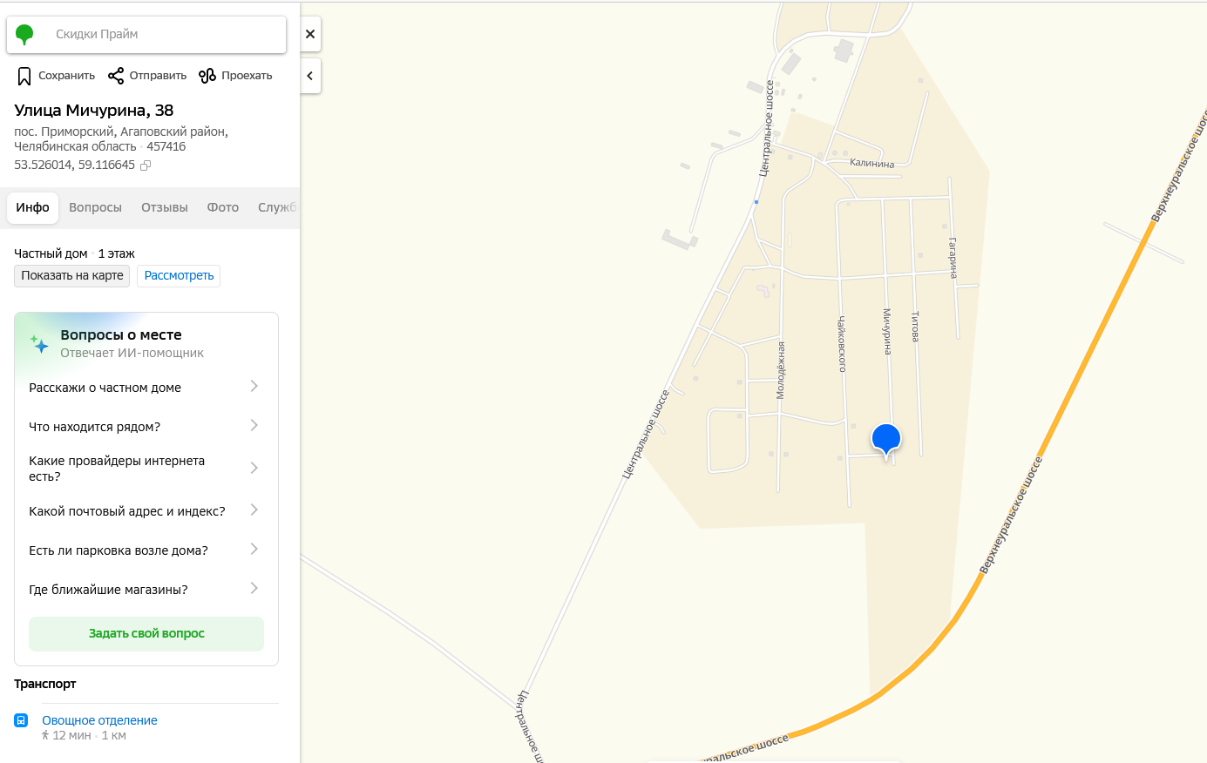

Slide 4
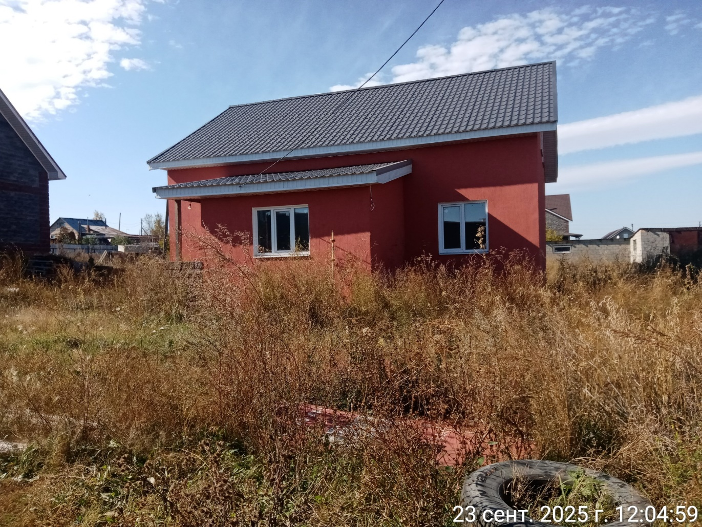
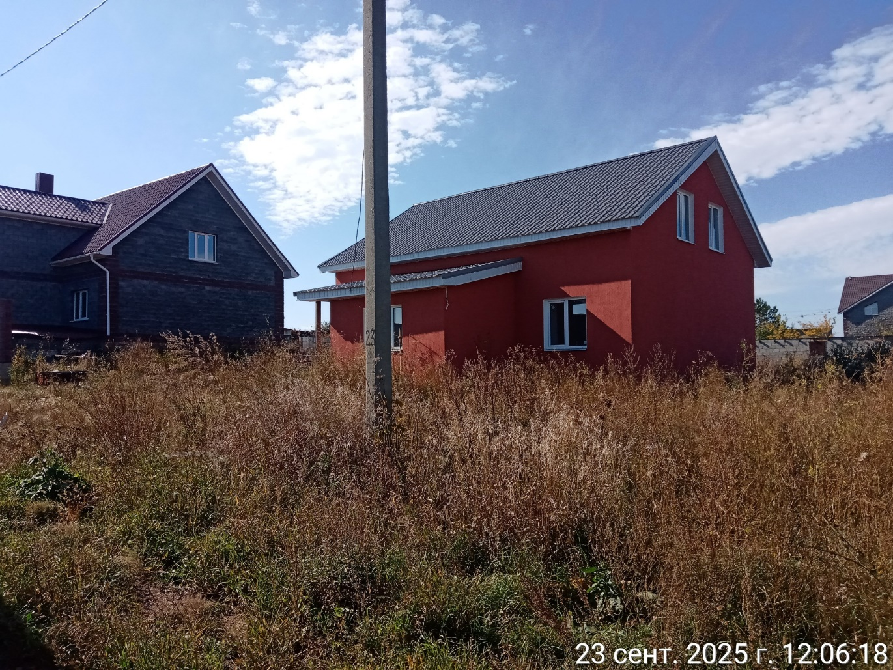

Slide 5
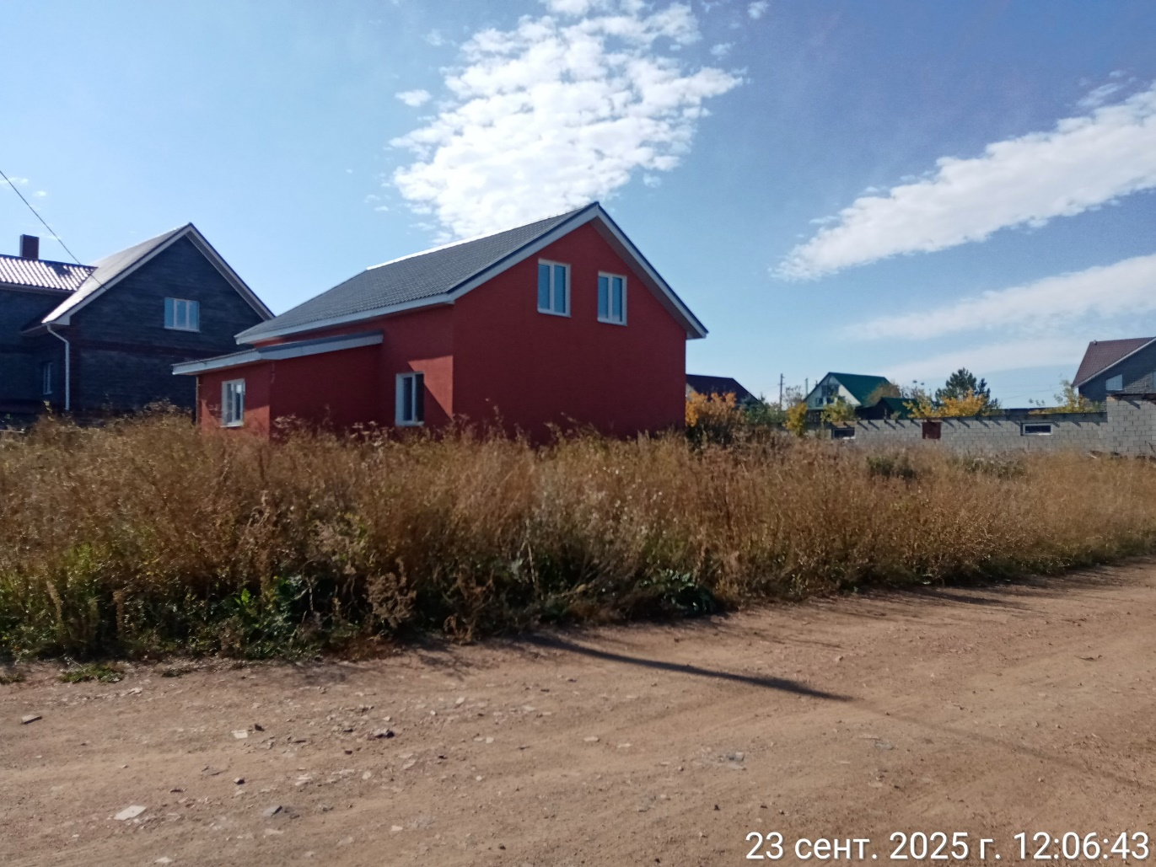
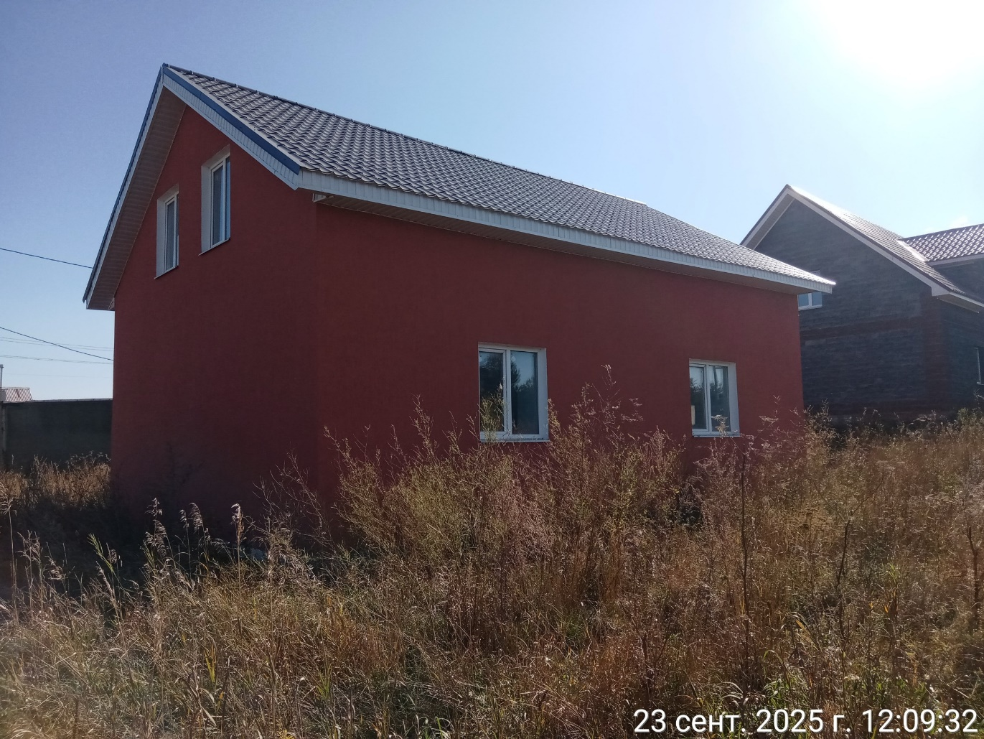

Slide 6
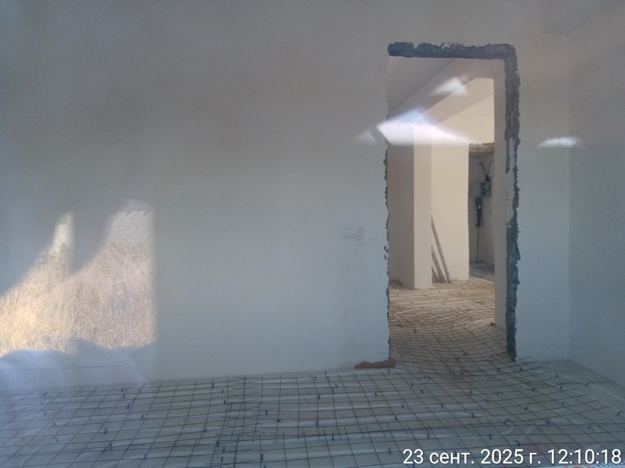
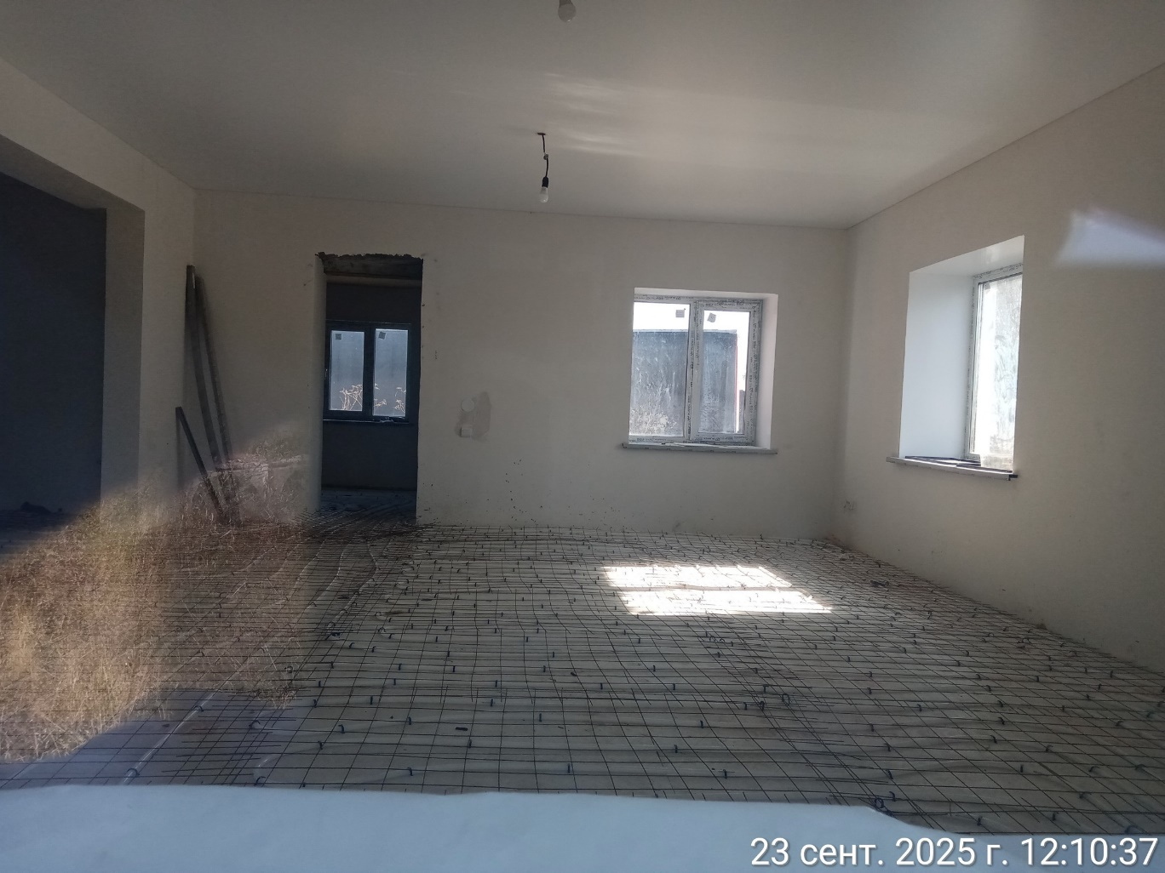

Slide 7
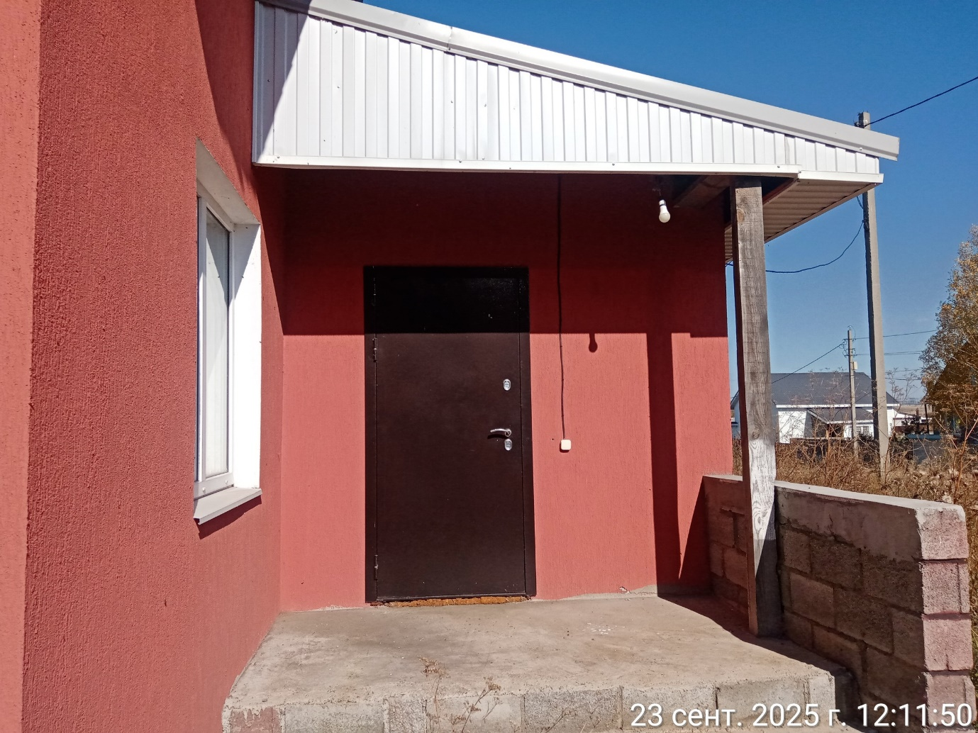
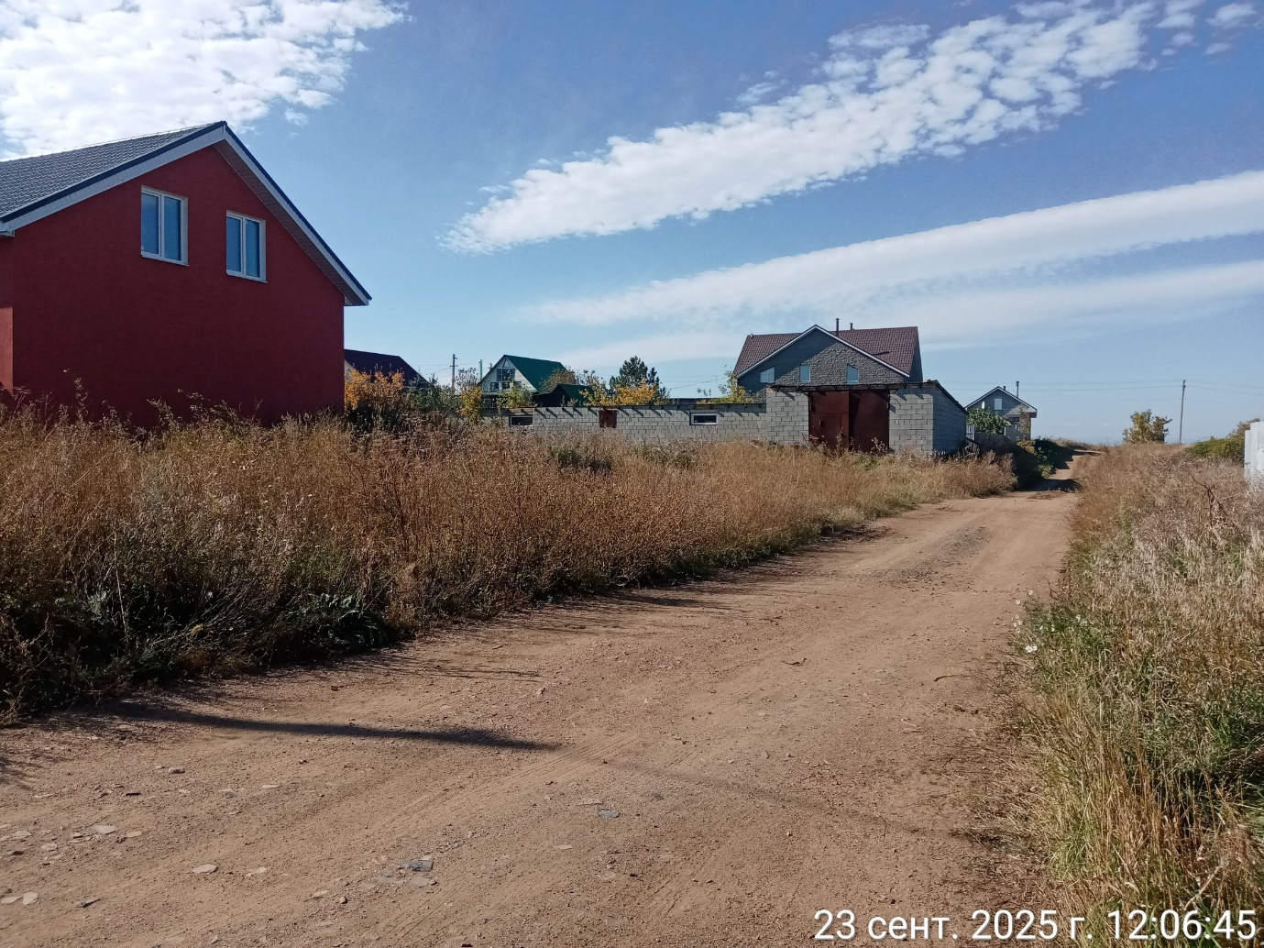

Slide 8
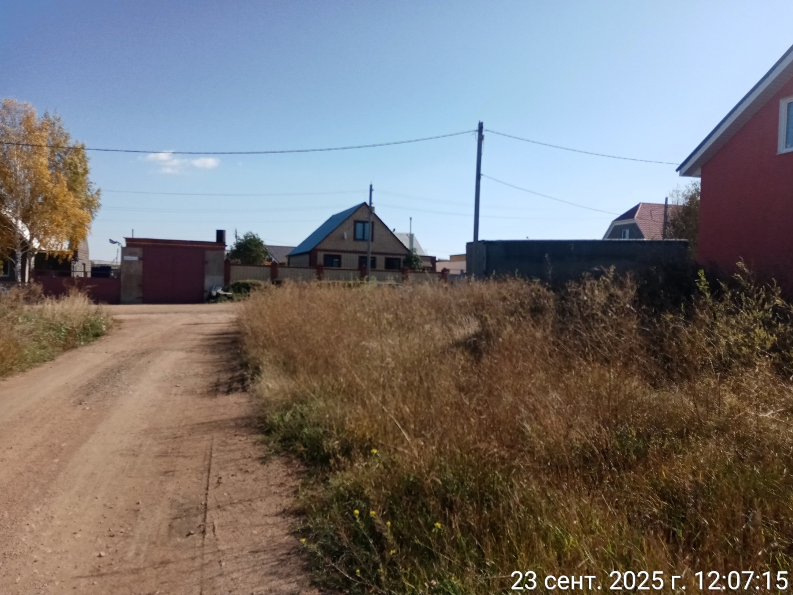
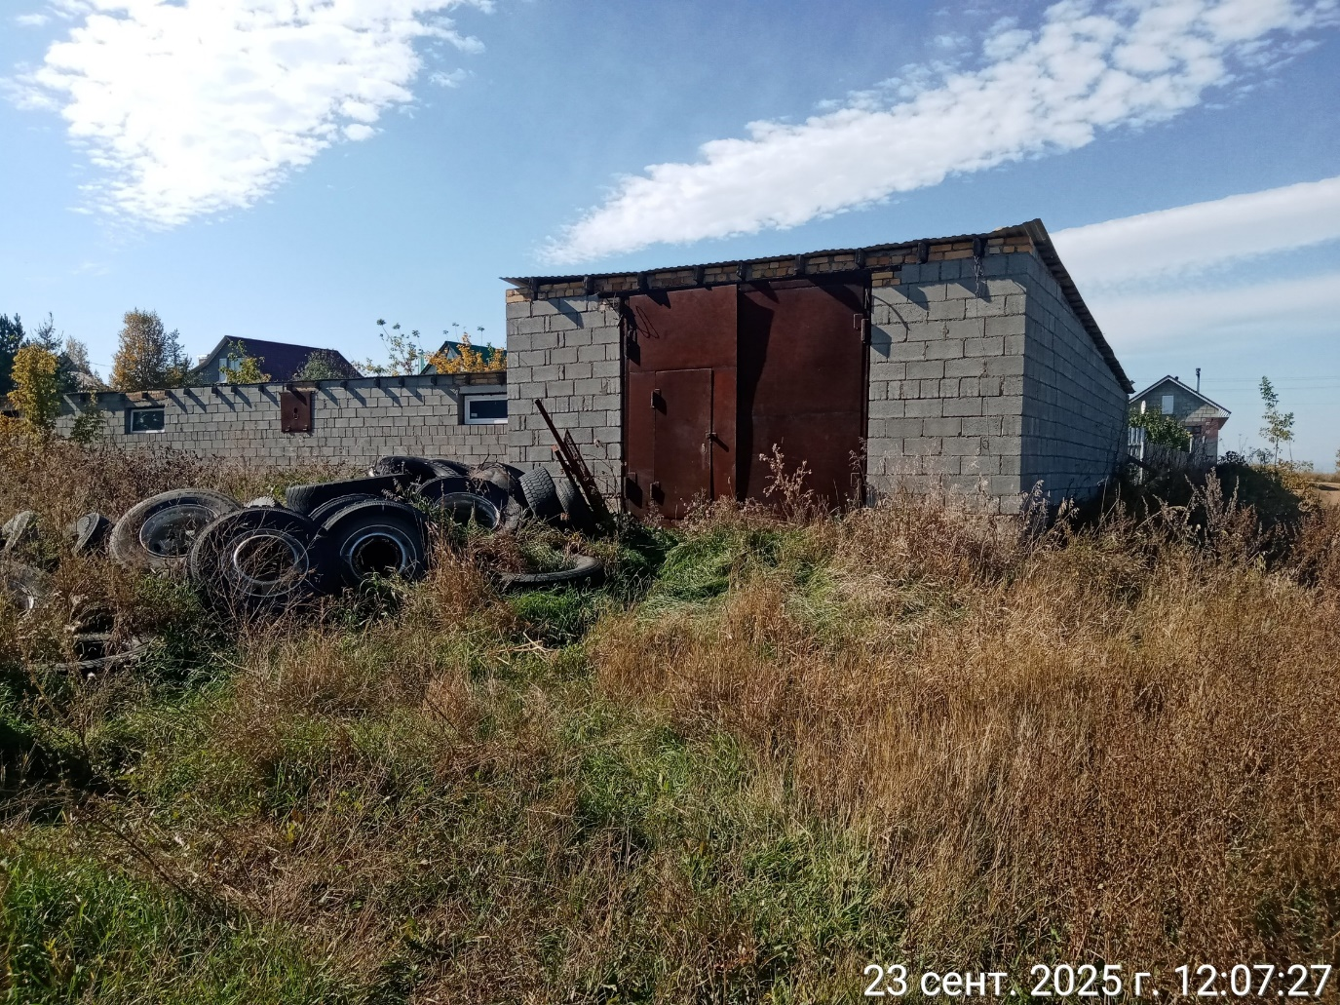

Slide 9
